Slide 1
ŠKOLSTVÍ
Ekonomika odvětví veřejného sektoru
doplňující materiály
Ing. Petra Chmielová, Ph.D.
Katedra ekonomie a veřejné správy
www.slu.cz

Slide 2
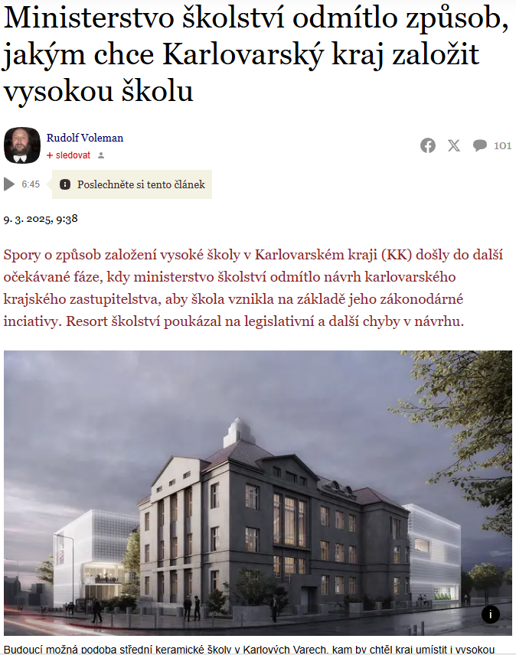
Odkaz na článek zde.
Slezská univerzita

Slide 3
Článek pojednává o sporu mezi Karlovarským krajem a Ministerstvem školství ohledně založení veřejné vysoké školy v tomto regionu. Karlovarský kraj, jako jediný v České republice, nemá na svém území sídlo veřejné vysoké školy a usiluje o její zřízení. Krajské zastupitelstvo navrhlo vznik školy prostřednictvím vlastní zákonodárné iniciativy, avšak Ministerstvo školství tento návrh odmítlo kvůli legislativním nedostatkům a finanční neudržitelnosti.
Ministr školství Mikuláš Bek navrhl dvě alternativní řešení:​
Zřídit v Karlových Varech novou součást Západočeské univerzity.
Založit zcela novou veřejnou vysokou školu.
Obě varianty by měly stabilní personální zázemí a předvídatelné financování zajištěné státním rozpočtem.
Vedení Karlovarského kraje plánuje umístit vysokou školu do prostor střední školy keramické a sklářské, která má být rekonstruována z evropských fondů. Ministerstvo školství však upozorňuje na nedostatečné řešení materiálně-technického zajištění tohoto záměru.
Slezská univerzita

Slide 4
DISKUZE
Probrat výhody a nevýhody jednotlivých návrhů.
Zvážit dopad na regionální rozvoj a dostupnost vysokoškolského vzdělání.
Slezská univerzita

Slide 5
Výhody a nevýhody jednotlivých návrhů I
Návrh Karlovarského kraje: Založit novou vysokou školu z krajské iniciativy
Výhody:
Možnost přizpůsobit studijní programy regionálním potřebám.
Přímá kontrola kraje nad řízením školy.
Podpora místního hospodářství a vzdělávání.
Nevýhody:
Legislativní překážky – nutnost projednat návrh v Parlamentu.
Finanční nejistota – financování z rozpočtu kraje nebo EU fondů může být dlouhodobě neudržitelné.
Chybějící zázemí a odborníci – region nemá dostatek akademických pracovníků.
Slezská univerzita

Slide 6
Výhody a nevýhody jednotlivých návrhů II
Alternativa 1: Nová součást Západočeské univerzity v Karlových Varech
Výhody:
Stabilní financování a administrativní podpora od zavedené univerzity.
Možnost sdílet výukové kapacity a akademické know-how.
Rychlejší realizace než zakládání zcela nové školy.
Nevýhody:
Omezená autonomie – programy a rozhodování by podléhaly plzeňskému vedení.
Nižší prestiž a přitažlivost pro studenty (mohou upřednostnit studium v hlavním sídle ZČU).
Slezská univerzita

Slide 7
Výhody a nevýhody jednotlivých návrhů III
Alternativa 2: Založení nové veřejné vysoké školy státem
Výhody:
Garantované financování ze státního rozpočtu.
Možnost přilákat kvalitní akademiky a budovat prestižní instituci.
Dlouhodobá udržitelnost díky státní garanci.
Nevýhody:
Složitý legislativní proces – vláda a Parlament musí schválit nový zákon.
Vyšší náklady na budování infrastruktury.
Dlouhá doba realizace.
Slezská univerzita

Slide 8
Dopad na regionální rozvoj a dostupnost vzdělání
Jaký dopad by měl vznik nové školy na místní ekonomiku?
Bude mít škola dostatek studentů, nebo budou stále odcházet jinam?
Mělo by být vysokoškolské vzdělání v Karlovarském kraji prioritou?
Slezská univerzita

Slide 9
Děkujeme za pozornost
www.slu.cz

